Slide 1
KECAKAPAN INTERPERSONAL
SEMESTER 1
PERTEMUAN KE-1, 2, 3
Rachmawati, S.Psi., M.Comm., Psikolog
08123217244
sijelita_rach@yahoo.com
prodi / kode mk / semester x / sks / sifat

Slide 2

Toleransi keterlambatan 15 menit
HP Silent
Penilaian :
UTS 40%
UAS 30%
Tugas-tugas 30%
Aturan terhadap Tugas:
Harus sesuai dengan yang sudah disepakati di awal.
prodi / kode mk / semester x / sks / sifat

Slide 3
Rachmawai, S.Psi., M.Comm, Psikolog
POKOK BAHASAN
TIK :
Agar mahasiswa mengerti dan memahami arti dari kecakapan interpersonal, yang meliputi kemampuan dalam berkomunikasi, mengenal diri sendiri, meningkatkan konsep diri dan mengembangkan potensi diri sendiri.
prodi / kode mk / semester x / sks / sifat

Slide 4
Whenever you’re in conflict with someone, there is one factor that can make the difference between damaging your relationship and deepening it. The factor is attitude.
- William James

Slide 5

Tidak sama dengan lincah dalam pergaulan sosial
Keluwesan dalam bergaul
Kemampuan untuk berinteraksi untuk mendapatkan yang diharapkan tanpa pihak yang lain merasa dimanfaatkan

Slide 6

Rasa percaya diri
Keluwesan dalam bergaul
Mempunyai persepsi yang tepat terhadap keadaan, lingkungan dan individu yang terlibat dalam interaksi tersebut
Dapat menguasai situasi
Mengetahui apa yang diharapkan dari interaksi tersebut

Slide 7
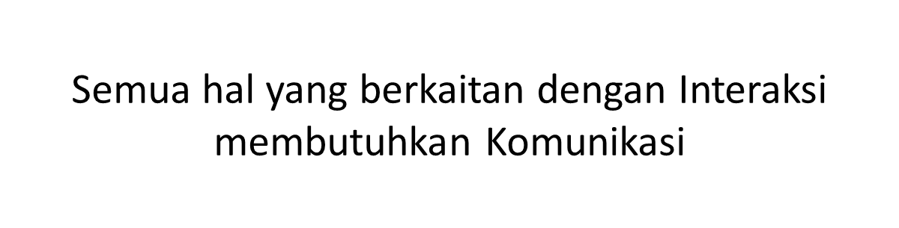
Komunikasi – proses bentuk penyampaian & penerimaan suatu pesan.
Bentuknya – verbal & non verbal

Slide 8

Komunikasi dapat terlaksana secara:
1. Intrapersonal
- antara seseorang dengan dirinya sendiri
2. Umum
- terjadi antara seseorang dengan sejumlah orang lainnya
3. Interpersonal
- antara sejumlah kecil orang-orang

Slide 9

Tujuan Komunikasi Interpersonal
1. Menemukan diri sendiri
-- Belajar tentang diri sendiri & orang lain
2. Menentukan Dunia Luar
-- Menerima banyak informasi → membentuk kepercayaan, sikap dan nilai-nilai seseorang
3. Membentuk dan Menjaga Hubungan yang Penuh Arti
-- Saling berbagi, membuat
kita merasa senang, mem-
buat kita merasa lebih positif
tentang diri kita

Slide 10
Tujuan Komunikasi Interpersonal
4. Berubah Sikap dan Tingkah Laku
-- Mempengaruhi & membujuk seseorang lebih efektif
5. Untuk Bermain dan Kesenangan
-- Keseimbangan dalam pikiran antara keseriusan dalam kehidupan dan pentingnya rileks dalam pikiran seseorang
6. Untuk Membantu
-- Memberikan bantuan kepada yang membutuhkan, baik berupa konsultasi, memotivasi, dll.

Slide 11
Hubungan Interpersonal yang Efektif
Menurut Roger :
Bertemu satu sama lain secara personal
Empati secara tepat terhadap pribadi yang lain dan berkomunikasi yang dapat dipahami
Saling menghargai
Saling menghayati pengalaman satu sama lain
Saling menjaga keterbukaan dan iklim yang mendukung
Memperlihatkan tingkah laku yang percaya penuh dan memperkuat perasaan aman

Slide 12
Hubungan Interpersonal yang Efektif
Menurut Pace dan Boren (1973):
Mengembangkan pertemuan personal dengan mengkomunikasikan perasaaan secara langsung
Mengkomunikasikan pemahaman empati melalui keterbukaan diri

Slide 13
Agar seseorang memiliki kecakapan interpersonal, maka ia harus mengetahui siapa dirinya sendiri.
SIAPA SAYA?
Apa kelemahan saya
Apa kelebihan saya

Slide 14

Dengan mengetahui Siapa Saya, merupakan titik ukur untuk melakukan perubahan yang diperlukan.
Dengan tahu Siapa Saya, maka seseorang akan tahu Konsep Dirinya.
Konsep Diri berfungsi untuk proses pengembangan dirinya.

Slide 15

Keyakinan, pandangan atau penilaian seseorang terhadap dirinya sendiri.
Meliputi kemampuan, karakter diri, sikap, tujuan hidup, kebutuhan dan penampilan diri.
Gambaran pribadi seseorang terhadap dirinya meliputi penilaian diri dan penilaian sosial.

Slide 16
Persepsi Psikologis tentang diri Anda
Persepsi Sosial tentang diri Anda
Persepsi Fisik tentang diri Anda
KONSEP DIRI
Apa yang Anda pikirkan dan apa yang Anda rasakan tentang diri Anda

Slide 17
KONSEP DIRI
Tiga komponen konsep diri :
Diri Ideal (Self Ideal)
Citra Diri (Self Image)
Harga Diri (Self Esteem)

Slide 18

Menentukan sebagian besar arah hidup.
Menentukan arah perkembangan diri.
Pertumbuhan karakter dan kepribadian.
Merupakan gambaran dari sosok yang sangat Anda inginkan jika Anda bisa menjadi seperti orang itu.

Slide 19

Bagaimana Anda melihat diri Anda sendiri dan berpikir mengenai diri Anda pada waktu sekarang ini.
“Cermin Diri”
Bertindak & bersikap berdasarkan gambar yang muncul dalam cermin diri Anda.

Slide 20

Bersifat emosional & paling penting dalam menentukan sikap dan kepribadian kita.
Kunci mencapai keberhasilan hidup.
Seberapa suka Anda terhadap diri Anda sendiri.

Slide 21
Diri Ideal menentukan akan menjadi apa Anda di masa depan.
Citra diri merupakan cara melihat diri dan menentukan prestasi sekarang.
Harga diri ditentukan oleh hubungan antara diri ideal dan citra diri.

Slide 22

ORANG LAIN | DIRI SENDIRI
 |  | TAHU | TIDAK TAHU
 | TAHU | 1 DAERAH TERBUKA | 2 DAERAH BUTA
 | TIDAK TAHU | 3 DAERAH TERSEMBUNYI | 4 DAERAH TAK SADAR

Slide 23

Sesudah Hubungan Berkembang
1 Diri Terbuka Umpan balik (Feedback) Kepercayaan (Trust) | 2
3 | 4
1 | 2
3 | 4

Slide 24


Pengenalan Diri
Memperoleh Umpan Balik
Upaya Membentuk Sikap
Pengembangan Kepribadian yang Kuat
Komunikasi yang Efektif

